Slide 1
モデルアドバイザー
両毛システムズ
松井 賢人

Slide 2
目次
概要
モデルアドバイザーの使い方
モデリング編集時の警告表示オプション
メリット・デメリット
注意点
考察

Slide 3
概要
モデルアドバイザーはモデルやサブシステムをチェックして、条件やコンフィギュレーション設定に、モデルが表現しているシステムのシミュレーションを不正確にしたり非効率にする条件が含まれていないかを調べます。Simulink® Coder™ または Simulink Check™ を使用している場合、モデル アドバイザーは非効率的なコードまたはセーフティ クリティカルなアプリケーションに不適切なコードの生成につながるモデル設定がないかを調べることができます。

Slide 4
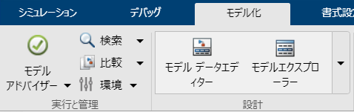
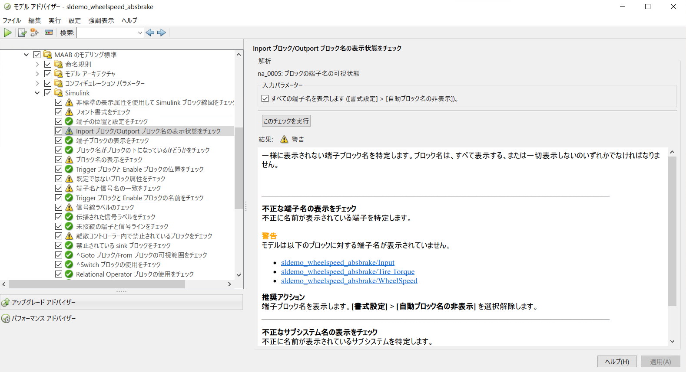
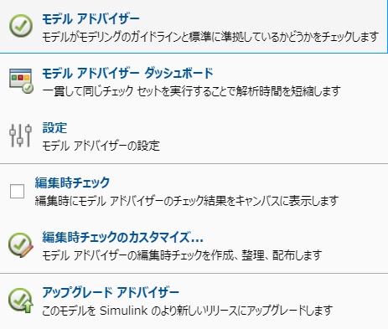
モデルアドバイザーの使い方
モデルアドバイザーでの実行
モデルエディターで［モデル化］-［モデルアドバイザー］- ［モデルアドバイザー］or［モデルアドバイザー ダッシュボード］を選択する。
モデルアドバイザーの左側のペインで実行したい項目(例：JMAABのモデリング標準)を選択する。
ツールバーで［実行］-［選択したチェックを実行］または再生ボタンを押下する。
実行結果はブラウザーに表示される。

Slide 5
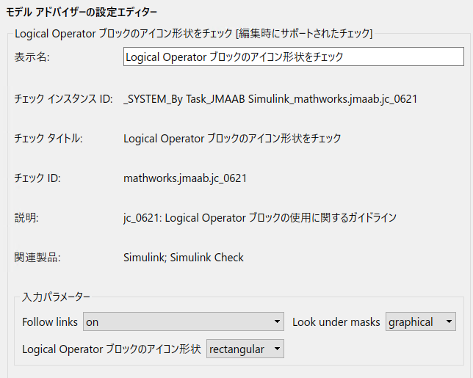
モデルアドバイザーの使い方
オプションの設定
［モデルアドバイザーの設定エディター］を開き、対象のガイドラインIDを選択する。
表示名や入力パラメーターを変更することで独自ガイドラインとして実行が可能
編集時のチェックには反映されない

Slide 6
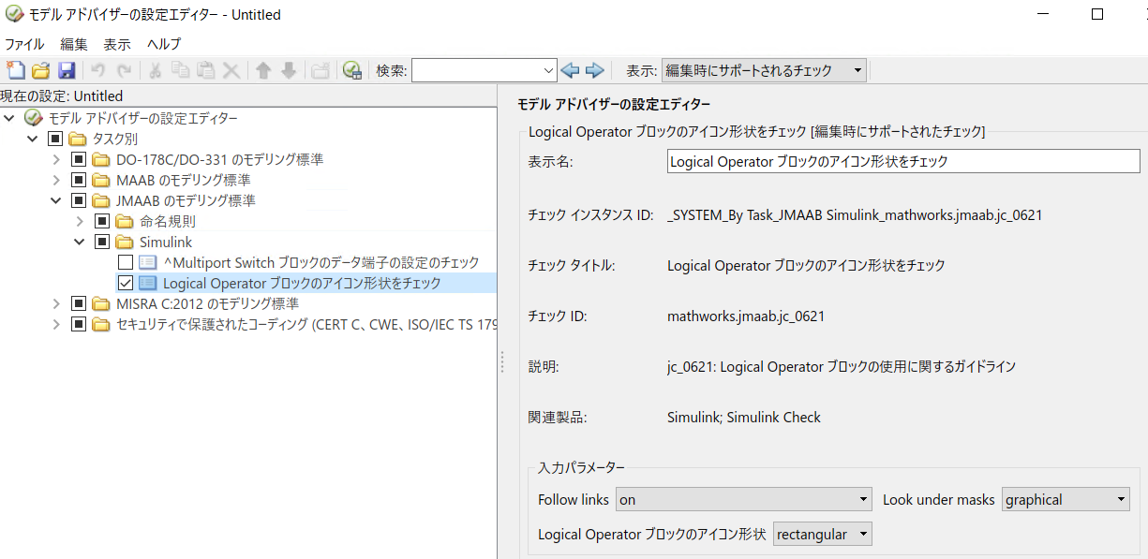
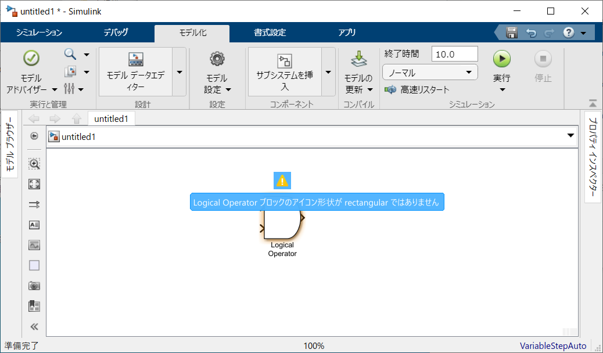
モデリング編集時の警告表示オプション
表示方法
モデルエディターで［モデル化］-［モデルアドバイザー］-［編集時チェック］にチェックを入れる
警告ガイドラインの変更
モデルエディターで［モデル化］-［モデルアドバイザー］-［編集時チェックのカスタマイズ］を選択
モデルアドバイザーの設定エディターで警告表示したいガイドラインを選択する(例：JMAABのモデリング標準)

Slide 7
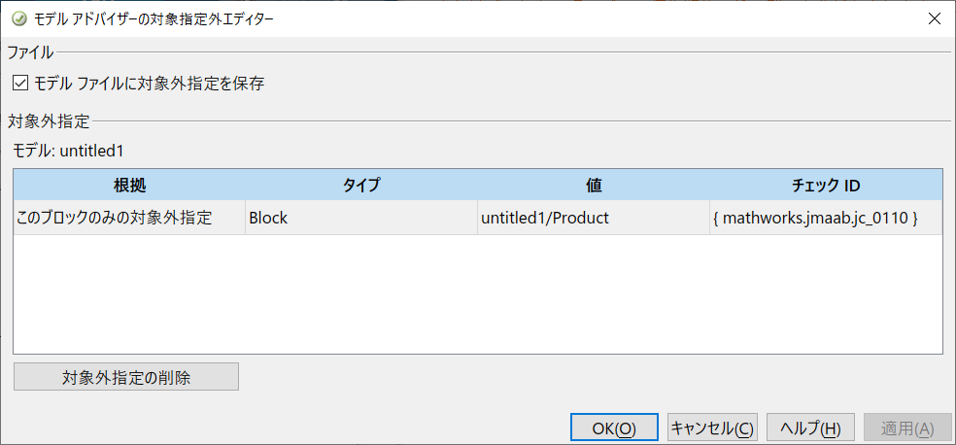
メリット・デメリット
メリット
モデル作成後、直ぐに実行できる
モデル作成中でもガイドライン違反があれば指摘を出してくれる
実行するガイドラインの数が豊富
ブロックに対して実行の対象外指定ができる
デメリット
編集時の警告表示するガイドラインは特定のガイドラインのみ
JMAABガイドラインのサブIDに対応していないIDがある
JMAABガイドラインのサブIDごとの確認ができない
JMAABガイドラインに対して正確な判定ができていない

Slide 8
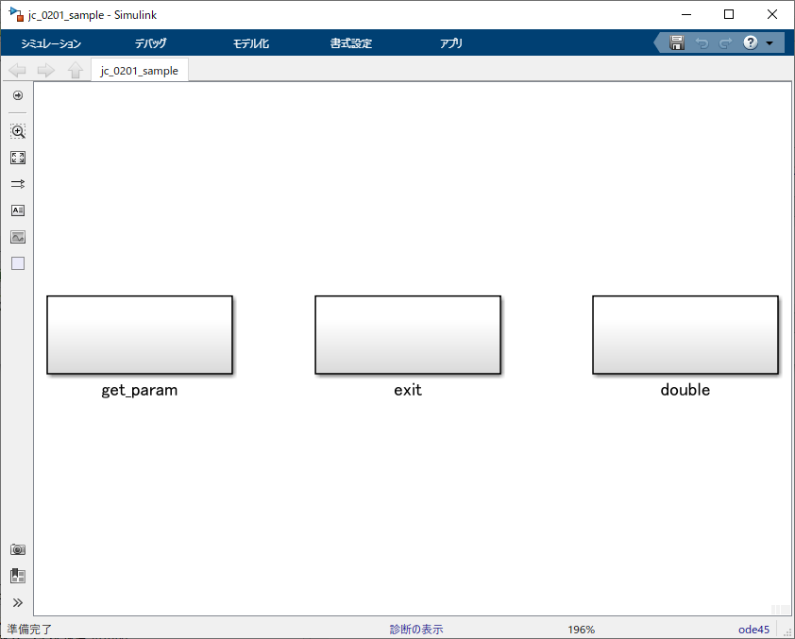
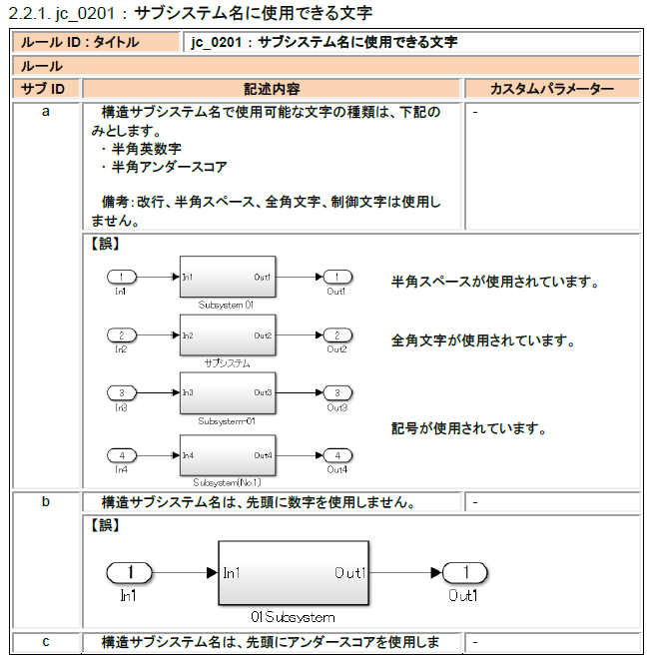
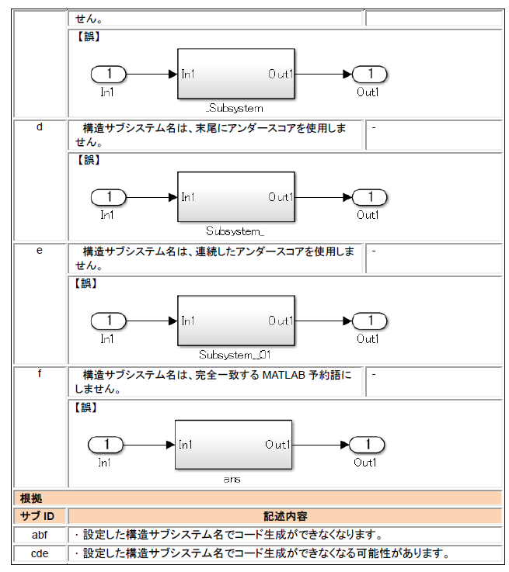
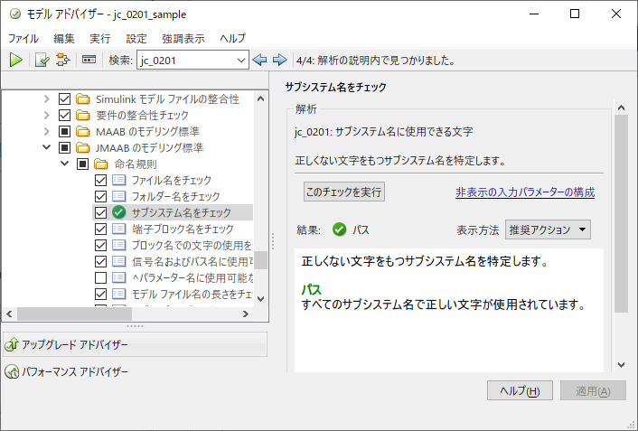
注意点
注意点
JMAABガイドラインのサブIDに対応していないIDがある
JMAABガイドラインに対して正確な判定ができていない

Slide 9
考察
モデルアドバイザーはモデル作成中や作成後すぐに実行が可能で早期にガイドライン違反があるか判別ができる
モデル作成時には違反があれば、警告表示をするので、ガイドライン違反を未然に防ぐことが可能
モデルアドバイザーはすべてのIDやサブIDごとに対応しているわけではないので、実行して対象のガイドラインが実行されているか確認する必要がある

